Slide 1
Упражнение към тема №13
Анимация

Slide 2
Задача №01
  Създайте сфера с център началото на координатната система и радиус r, която се движи равномерно:
    Нагоре по оста Oz
  Модифицирайте задачата, така че сферата да се движи:
    По-бавно или по-бързо
    Надолу по оста Oz

Slide 3
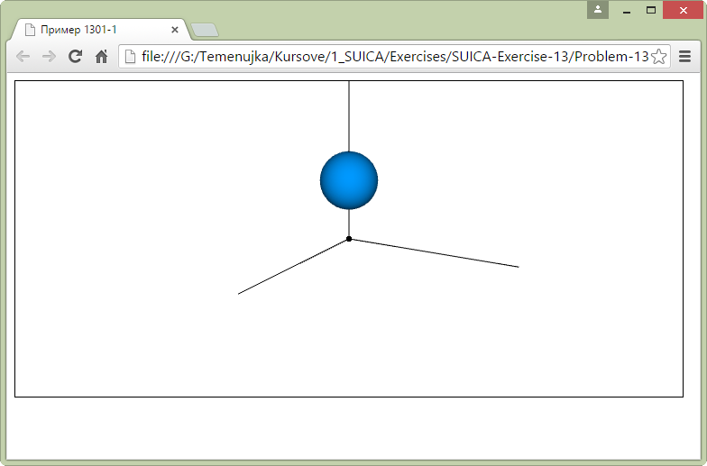

Slide 4
Задача №02
  Създайте две сфери зелена и червена, за които като:
    зелената е по-голяма от червената
    центрове им са произволни точки
  Дефинирайте движение, така че зелената сфера да се придвижва към червената и да я обгръща
  Модифицирайте задачата като променяте скоростта на движение на едната сфера към другата

Slide 5
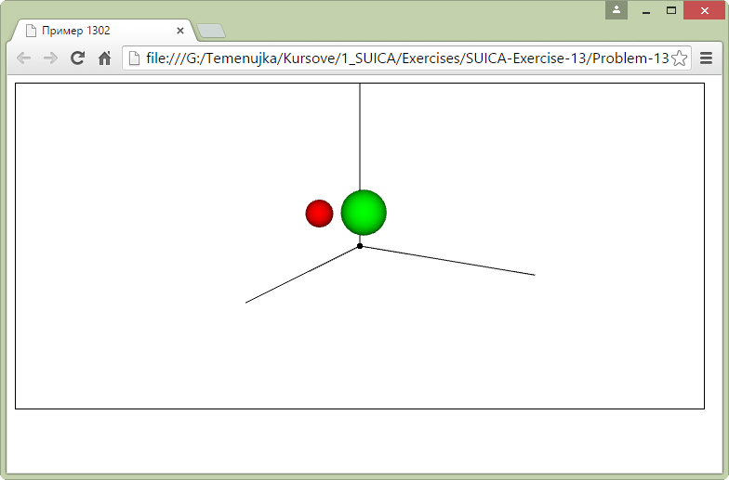
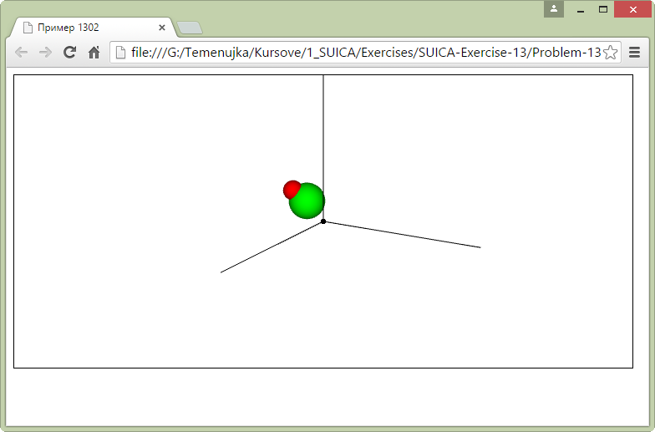

Slide 6
Задача №03
  Създайте сфера с център началото на координатната система и тръба, с форма на цилиндър, разположена по оста Oy
    Дефинирайте движение, при което сферата минава през тръбата и спира

Slide 7
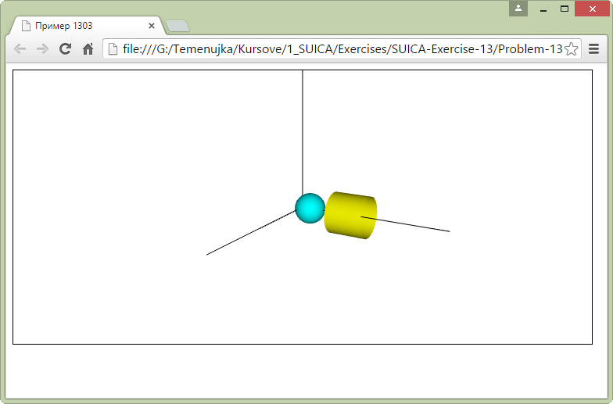
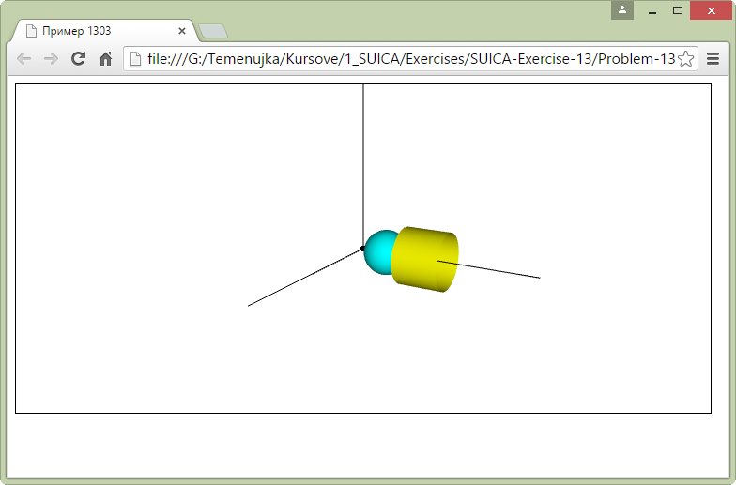
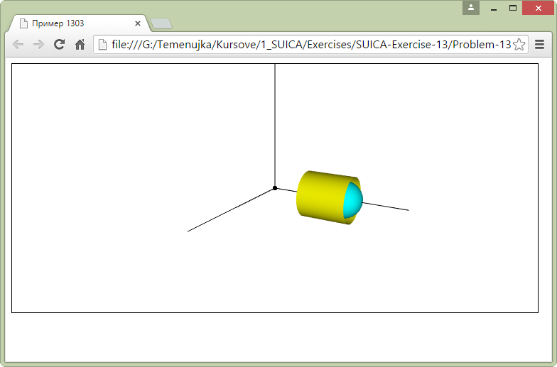
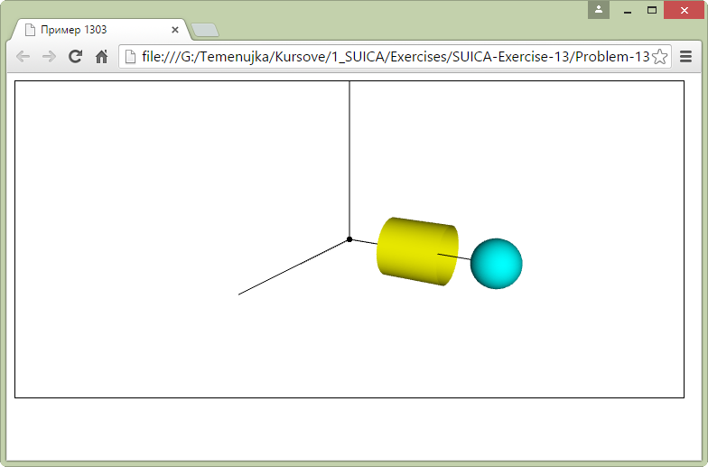

Slide 8
Край
Коментари, въпроси

